Slide 1
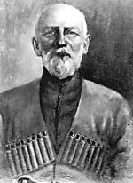
1855-1915

Slide 2
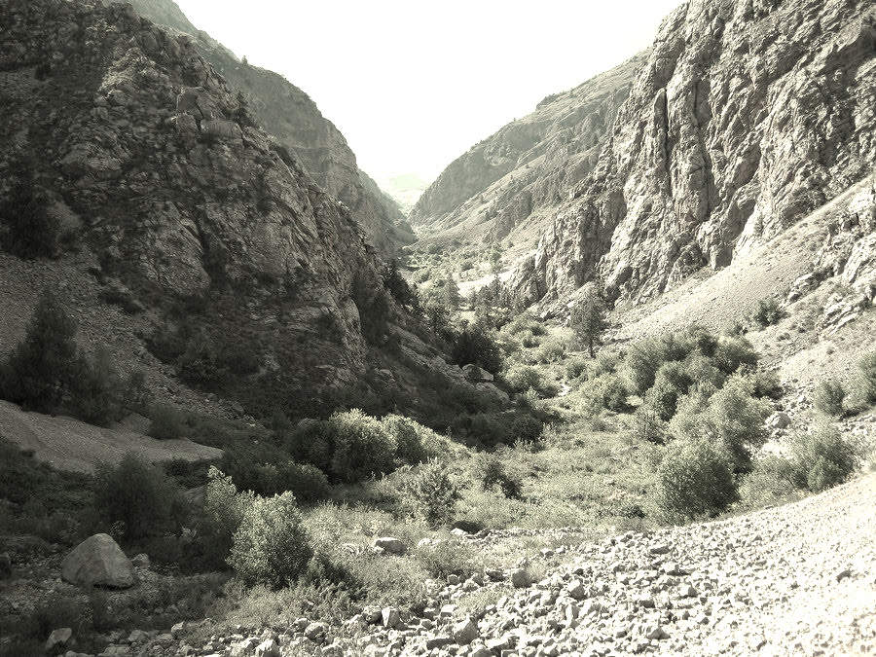
Хъуды ком

Slide 3
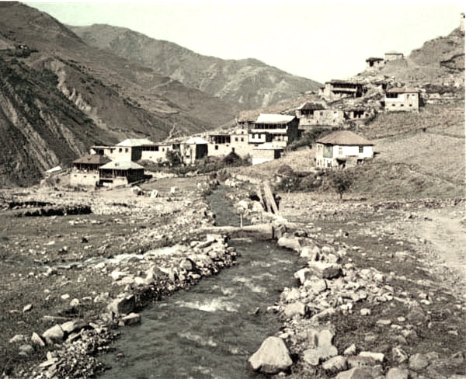
Ганисы хъæу

Slide 4
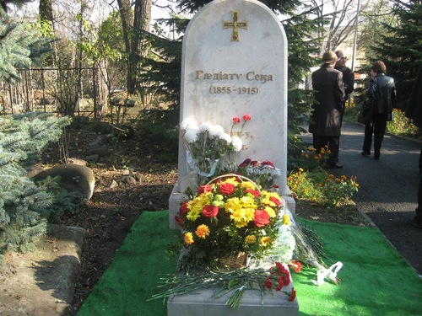
Секъайы ингæн

Slide 5
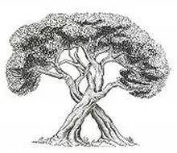
Азау æмæ Таймуразы бæлас

